Slide 1
SISTEMA PARA CONSULTÓRIO ODONTOLÓGICO
ERICK ROGÉRIO
GABRIEL QUEIROZ
JEFERSON ALMEIDA
MURILO ZERMIANI
VITOR TAMURA

Slide 2
FASE INICIAL
A fase inicial envolveu toda a questão de abstração de informações.
Conseguir com as partes interessadas as informações necessárias para construção do sistema desejado.

Slide 3
Abstraindo Informações
ENTREVISTA:
Forma escolhida para conseguir entender como seria feito o sistema de controle de consultas para o consultório juntamente com a cliente “Dentista” nos trazendo tudo o que a mesma precisava ou desejava e assim começar a organizar.

Slide 4
Iniciando os trabalhos
Com as informações necessárias a equipe montou o escopo do trabalho com base no levantamento de requisitos.

Slide 5
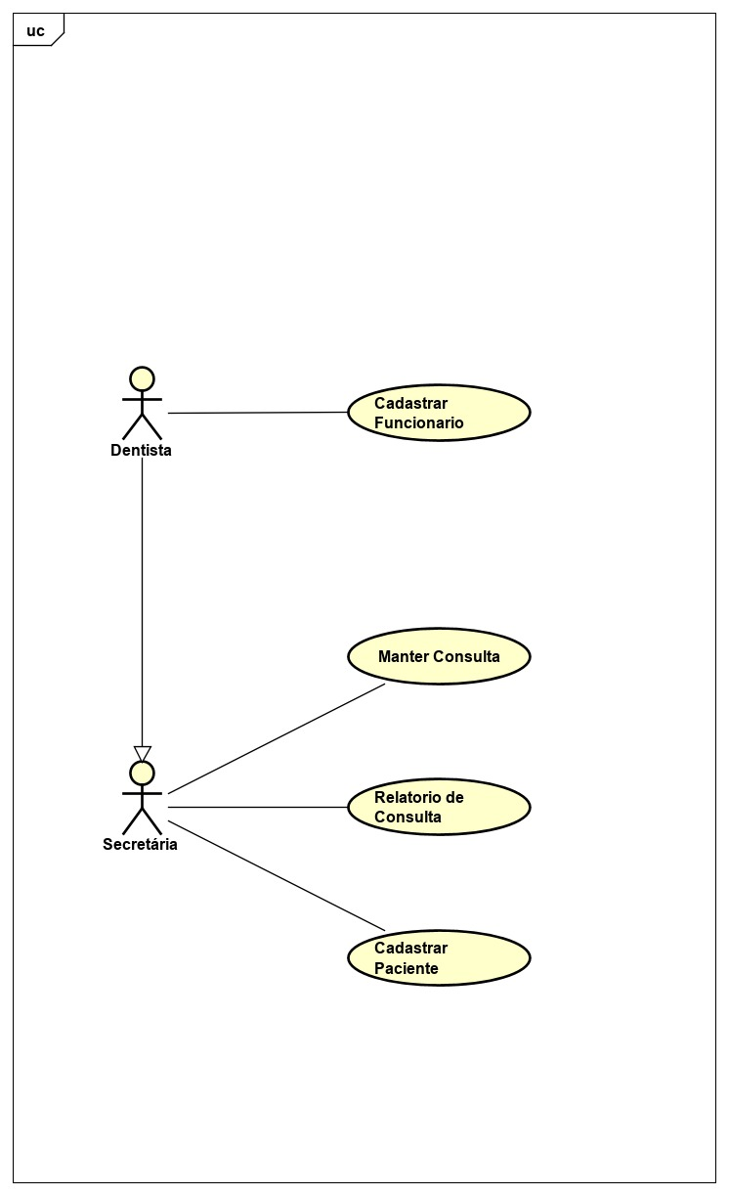
Caso de Uso

Slide 6
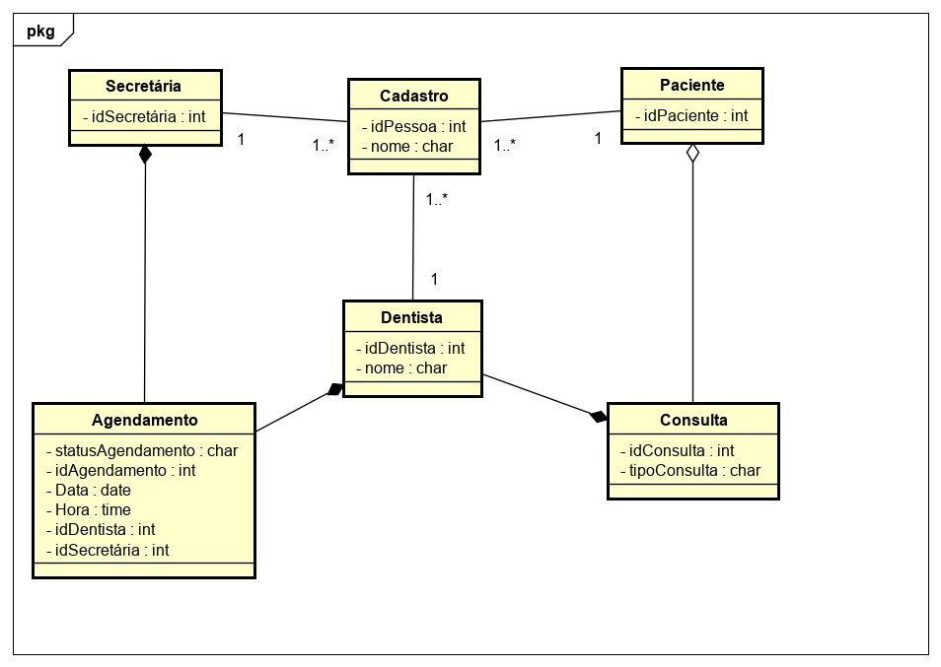
Diagrama de classe

Slide 7
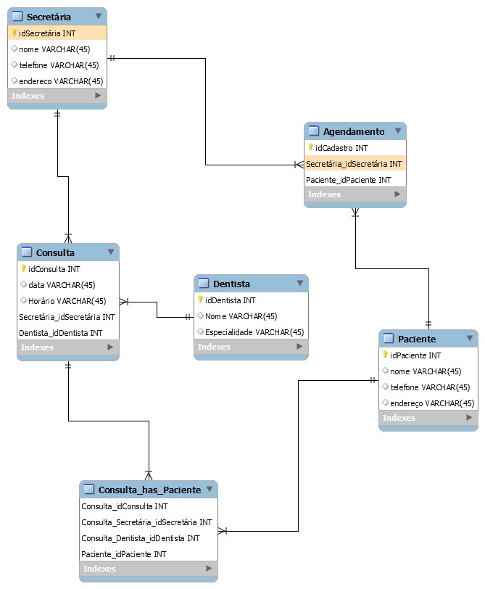
Modelo do Banco

Slide 8
Feedback da Equipe de Qualidade
DIAGRAMA DE CLASSES:Acreditamos que "Data" e "Horário" não poderiam ser entidades, portanto deveriam estar dentro da entidade/classe "Agendamento".A classe "Cadastro" não é necessária pois não existe relação no banco.As entidades "Secretaria" e "Dentista" não teriam relação direta dentro do sistema.Na entidade "Agendamento" seria necessário possuir o ID das classes "Secretaria" e "Dentista".
MODELO RELACIONAL:Como no diagrama de classes, haveria a necessidade de existir a tabela da entidade "Agendamento", que teria relação com o "Paciente" e "Secretária".

Slide 9
Reestruturação do Sistema
Com a analise da equipe de qualidade, foi feita uma nova reunião para analisar o que tinha sido alertado.
Com isso, foram identificados alguns erros e também novas necessidades dentro do sistema.

Slide 10
Finalizando
Idéia final para a construção do sistema
Criar área de trabalho
Campos do sistema (Base)
Criar Campo com dados do Dentista :-id -Nome-certificado-Endereço-telefone
Criar tabela com dados da secretária: -id-nome -endereço-TelefoneTabela tipo_atendimento:Id_tipoDesc_tipo
Criar tela de cadastro Consulta : -Dados do dentista responsável--dados do paciente-data-hora
Criar Campo para Paciente :-id-nome -cpf-endereço-telefone-demanda

Slide 11
Esforço e Complexidade
13,5,5,5,3

Slide 12
Métricas
FP | FI
3 | 1
4 | 1
3 | 0
7 | 0
5 | 1
22 | 1
 | 0
 | 1
 | 0
 | 0
 | 1
 | 1
 | 0
 | 1
 | 8
fp=22*[0,0065 x 8] = 114,2

